Slide 1
Открытие региональных центров в РФ, для обучения и повышения квалификации тренерских кадров.

Slide 2
Направление
программа рассчитана на 4 года.
8 модулей: от групп начальной подготовки до групп спортивного совершенствования
в основу программы заложены нормативно-правовые составляющие, регулирующие деятельность спортивных школ и основополагающие принципы спортивной подготовки юных спортсменов, результаты исследований и передовой спортивной практики

Slide 3
Основополагающие принципы:
Технико-тактической
Комплексность – предусматривает тесную взаимосвязь всех сторон учебно-тренировочного процесса
Преемственность -определяет последовательность изложения программного материала по этапам обучения и соответствия его требованиям высшего спортивного мастерства
Вариативность - предусматривает, в зависимости от этапа многолетней подготовки, индивидуальных особенностей юного спортсмена, включение в тренировочный план разнообразного набора тренировочных средств и изменения нагрузок для решения задач спортивной подготовки

Slide 4
Формирование групп на этапах подготовки:
Спортивно-оздоровительные (СО) – включает в себя физкультурно-оздоровительную работу, направленную на разностороннюю физическую подготовку и знакомство с основами техники баскетбола
Начальной подготовки (НП) – на этом этом этапе осуществляется физкультурно-оздоровительная работа, направленная на разностороннюю физическую подготовку и овладение основами техники выбранного вида спорта – баскетбола, выбор спортивной специализации и выполнение контрольных нормативов для зачисления на учебно-тренировочный этап подготовки.
Учебно-тренировочный этап (УТ)- здесь группы этапа комплектуются из числа одаренных и способных к спорту детей и подростков, прошедших начальную подготовку и выполнивших нормативные требования по общей физической и специальной подготовке
Этап спортивного совершенствования (СС)- группа собирается из числа спортсменов, прошедших подготовку в группах учебно-тренировочного этапа и выполнивших приемные нормативы и специальной физической и спортивной подготовки.

Slide 5
Этап высшего спортивного мастерства (ВСМ)- группы этапа комплектуются из числа спортсменов, прошедших предшествующий этап подготовки и выполняющие нормативы и соответствующие требования, предъявляемые к кандидатам в резерв сборной команды страны
! на всех этапах подготовки перевод спортсменов в группы следующего года тренировочного процесса производится решением тренерского совета, на основании выполнения нормативных показателей общей, специальной физической подготовки и игровой практики

Slide 6
Хабаровск Дальневосточная Государственная Академия физической культуры
Ректор: Голицын Сергей Викторович—профессор, д.п.н. Проректор по спорту: Бородинов Николай Александрович
Планируется более 100 тренеров.

Slide 7
Новосибирск ГОУ ВО Новосибирский Государственный Педагогический Университет.
Ректор: Герасев Алексей Дмитриевич—профессор, доктор биологических наук. Декан факультета физической культуры: Турыгин Сергей Павлович—доцент, к.б.н.
Планируется более 100 тренеров.

Slide 8
Екатеринбург
Планируется более 137 тренеров

Slide 9
Казань ФГБОУ ВО «Поволжская Государственная Академия физической культуры, спорта и туризма»

Slide 10
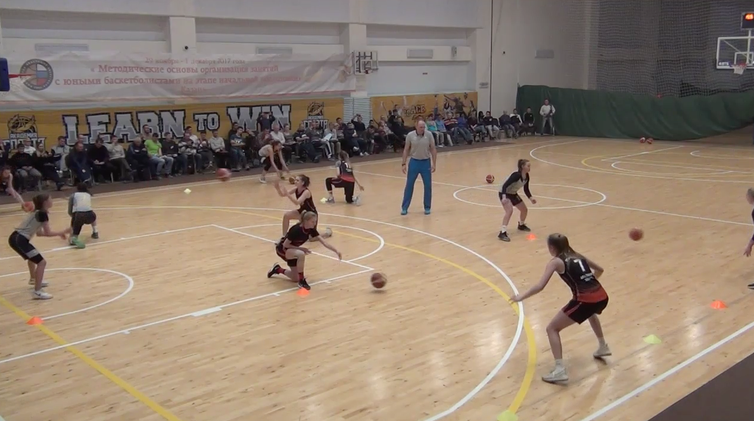
Ректор: Якубов Юсуп Диганшеевич Руководитель центра дополнительного образования: Кириллова Татьяна Георгиевна
Зарегистрировано 325 тренеров

Slide 11
Краснодар Кубанский государственный университет физической культуры, спорта и туризма

Slide 12
Ректор: Ахметов Султан Меджидович--д.п.н., профессор Декан факультета повышения квалификации и переподготовки кадров: Костюкова Ольга Николаевна—к.п.н., доцент
На семинаре было зарегистрировано 154 тренера.

Slide 13
Москва ФГБУ ФНЦ ВНИИФК

Slide 14
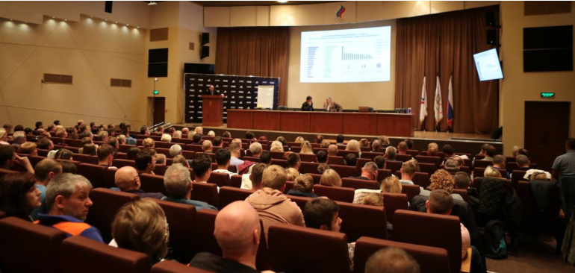
И.о. Ген директора: Шустин Борис Николаевич—д.п.н., профессор.
На семинаре было зарегистрировано 253 тренера.

Slide 15
С.-Петербург «Национальный государственный университет физической культуры, спорта и здоровья» им. П.Ф. Лесгафта»

Slide 16
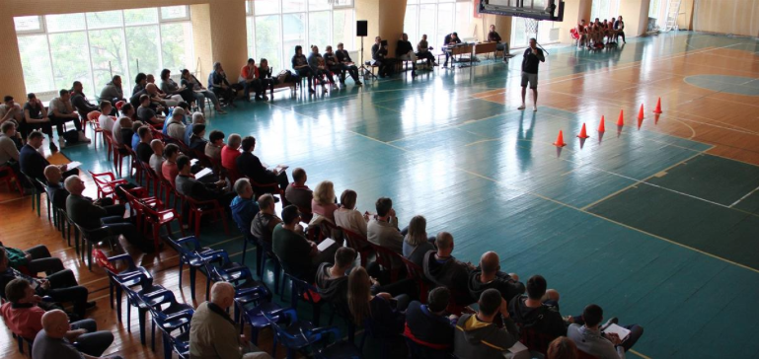
Бакулев Сергей Евгеньевич—профессор, д.п.н., З.Т.Р. Лосин Борис Ефимович — профессор, д.п.н. Елевич Сергей Николаевич — профессор, д.п.н., З.Т.Р.
На семинаре было зарегистрировано 230 тренеров.

Slide 17
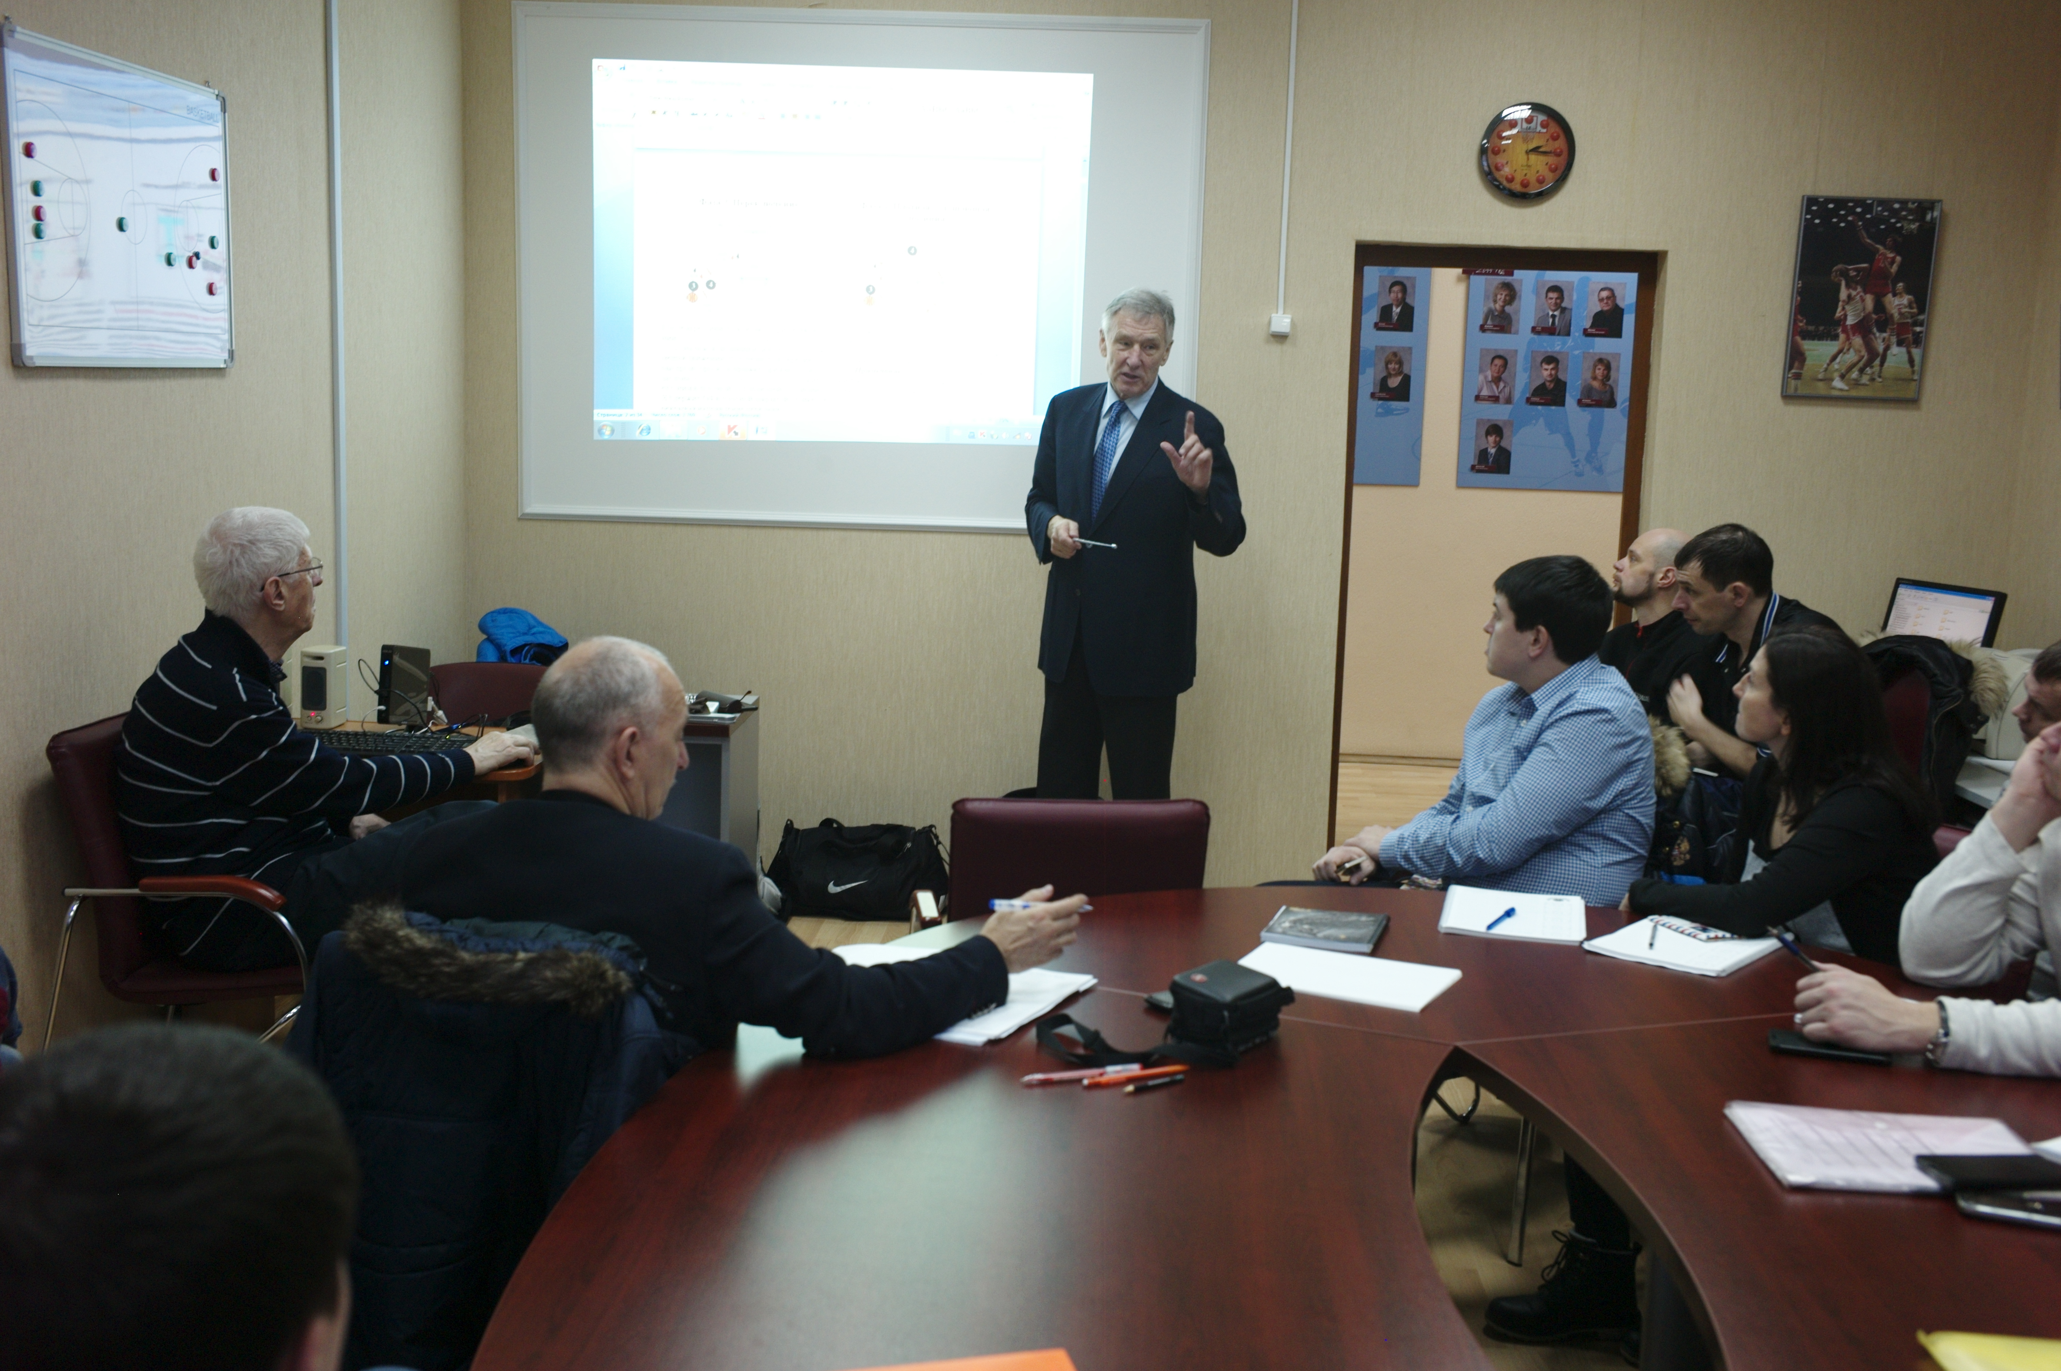
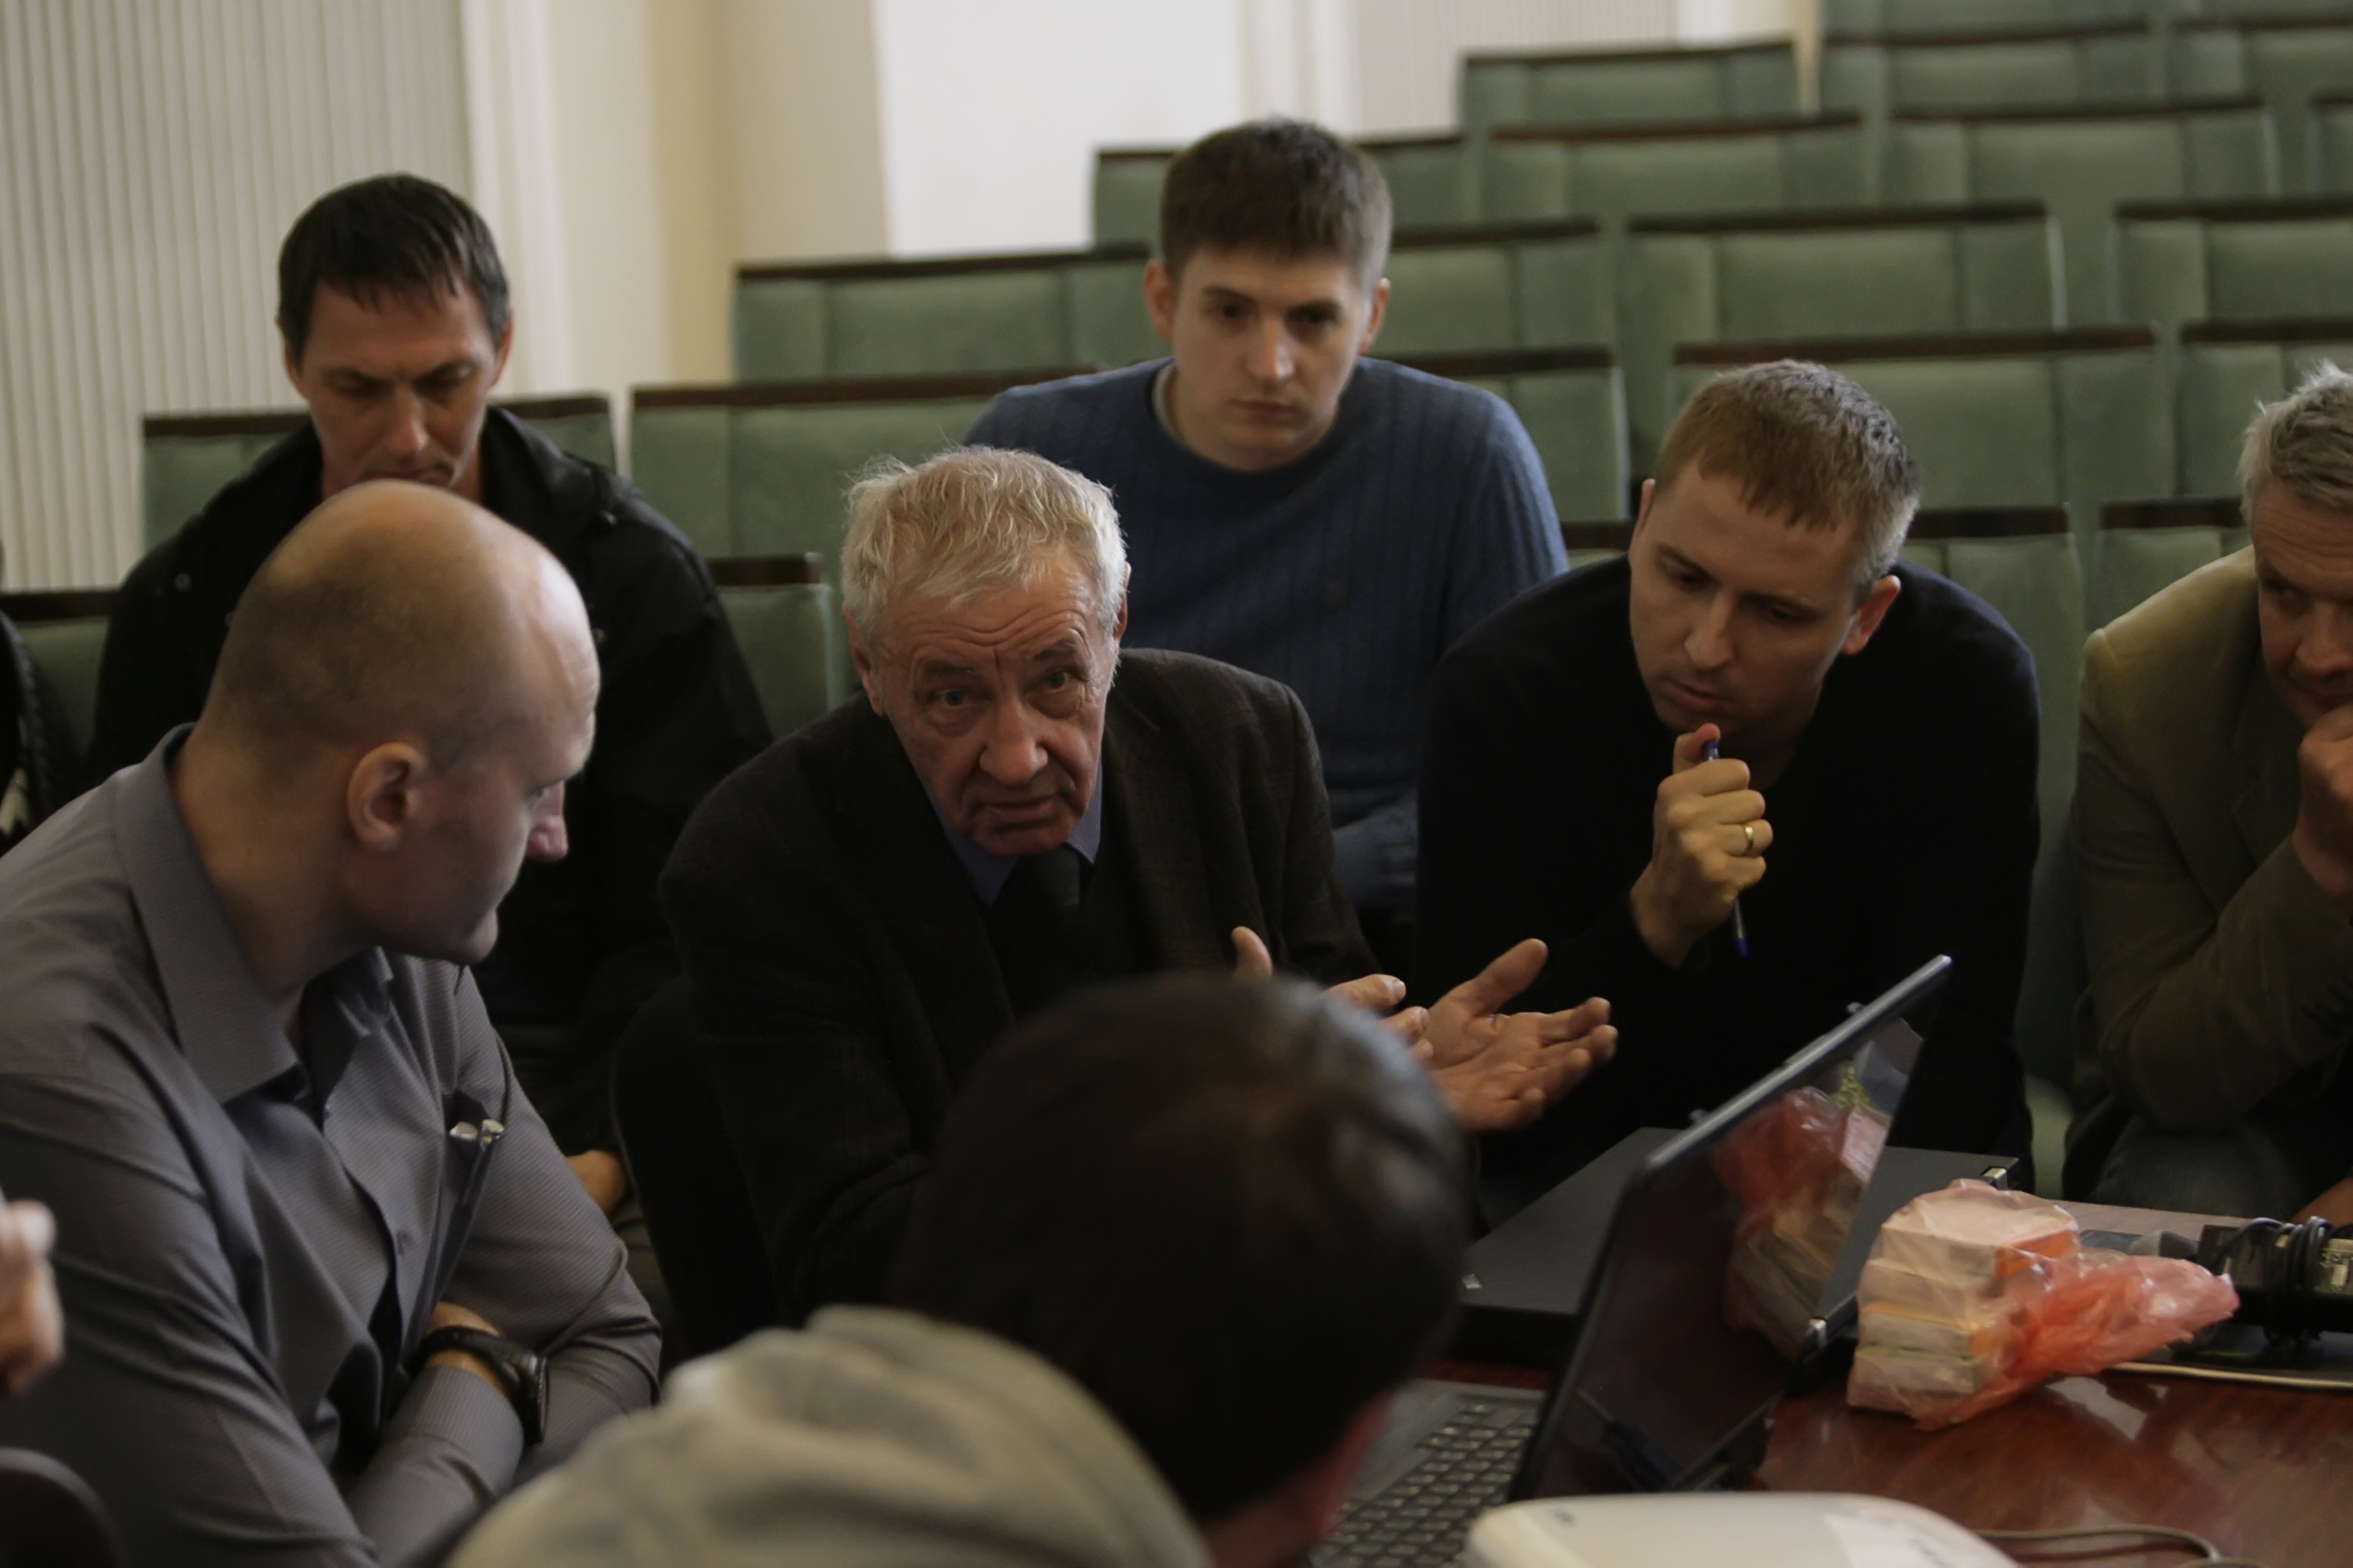
ВШТ им. П. Ф. Лесгафта
ВШТ им. П. Ф. Лесгафта проводит полную квалификационную подготовку, в течение одного года (3 сессии) с использованием современной, научной литературы, видеоматериала ( Россия, Европа, НБА)
Школа функционирует с 2007 года. За 11 лет выпустила 123 квалифицированных специалистов (Пашутин Е., Мальцев А., Соловьев М.) Лучших своих слушателей отправляет на стажировку в Университеты Америки. Находится под патронажем и участием РФБ. Все преподаватели в ВШТ являются одними из лучших специалистов России.

